Slide 1
BÁO CÁO KẾT QUẢ
CRAWL DATA
Giảng viên: Đỗ Văn Tiến
Nguyễn Hoài Nam – 18521126
Trịnh Tuấn Nam – 19521874
Nguyễn Dương Hải - 19521464

Slide 2
A. NỘI DUNG:
1. Viết crawler thu thập bài báo khoa học của một tên tác giả bất
kỳ trên một thư viện số như ACM, IEEE, Googleschoolar, Spinger,…
2. Viết crawler thu thập các bài viết và bình luận từ 1 trang Facebook như:
UIT fanpage, UIT Confession…
3. Viết crawl thu thập các bài viết và bình luận từ một trang báo điện tử.
4. Viết crawl thu thập ảnh là kết quả về từ Google khi nhập một từ khóa.

Slide 3
B. THƯ VIỆN SỬ DỤNG:
Selenium WebDriver
Tại sao sử dụng Selenium Web Driver?
- Người dùng có thể dùng miễn phí
- Kiến trúc đơn giản
- Hỗ trợ Python
- Tốc độ cao do tương tác trực tiếp từ hệ điều hành tới trình duyệt

Slide 4
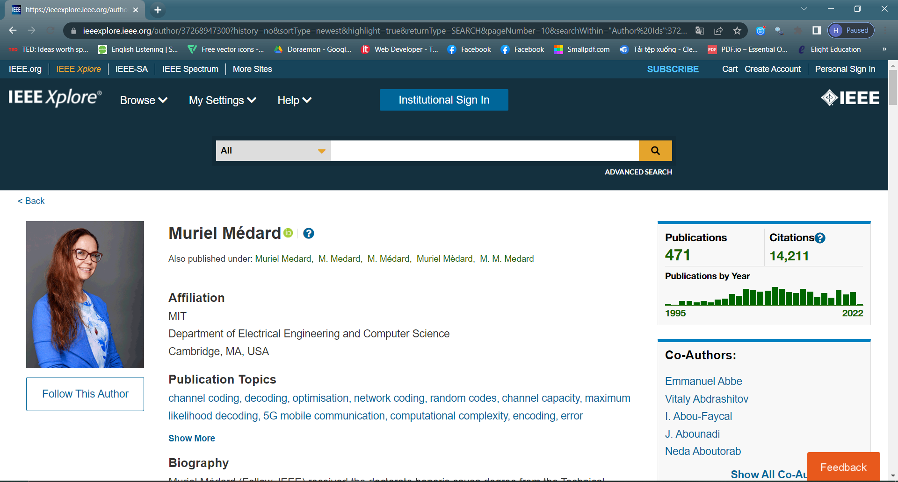
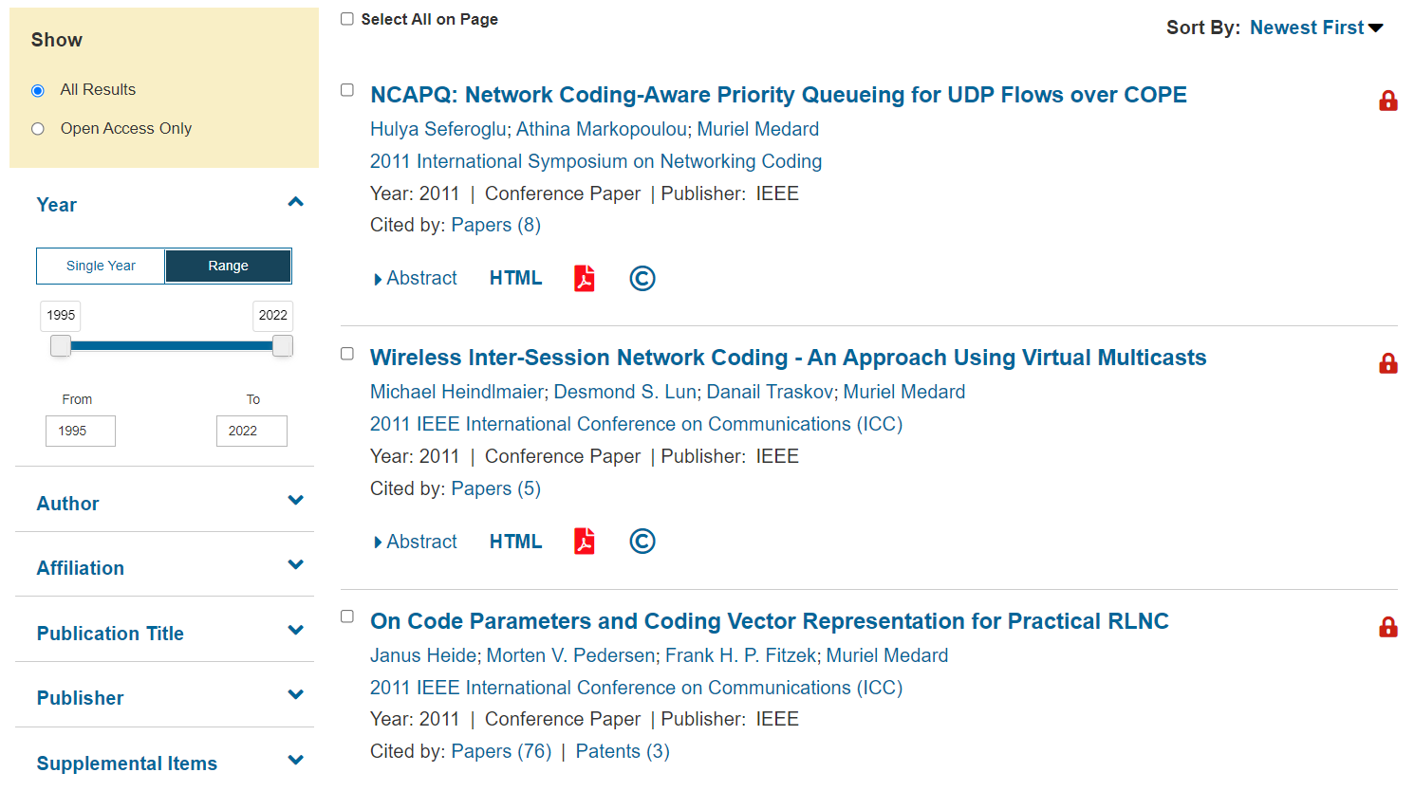
1. Crawler thu thập bài báo khoa học
https://ieeexplore.ieee.org/author/37268947300?history=no&sortType=newest&highlight=true&returnType=SEARCH&pageNumber=10&searchWithin=%22Author%20Ids%22:37268947300&returnFacets=ALL
Notes:
Đây là ví dụ về thu thập các bài báo của tác giả Muriel Medard trên trang IEEE
Tại mỗi bài báo, bộ crawler của mình tự động click vào link để mở trang bài báo ra và lấy dữ liệu trên chính trang web của bài báo đó
Sau đó sẽ tự quay lại tab ban đầu và tiếp tục lặp lại bước trên cho các bài báo còn lại

Slide 5
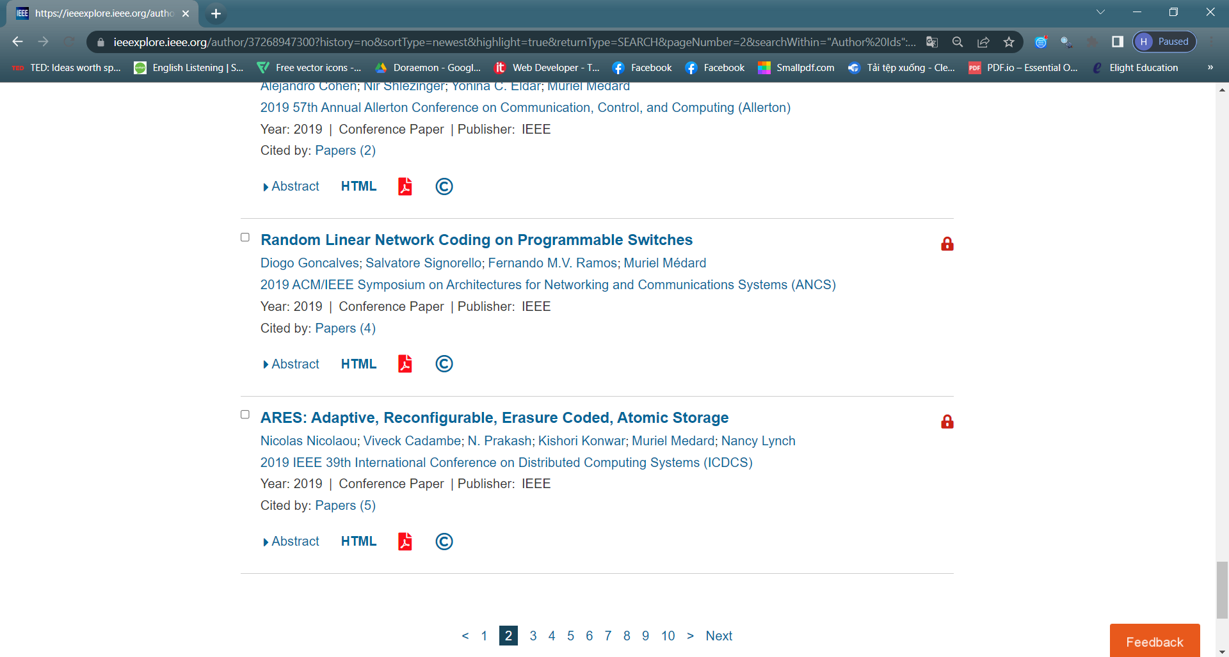
1. Crawler thu thập bài báo khoa học
Notes:
Sau khi crawl xong dữ liệu của tất cả bài báo trong trang đầu tiên sẽ tự động chuyển trang và crawl các trang còn lại

Slide 6
1. Crawler thu thập bài báo khoa học
https://ieeexplore.ieee.org/author/37268947300?history=no&sortType=newest&highlight=true&returnType=SEARCH&pageNumber=10&searchWithin=%22Author%20Ids%22:37268947300&returnFacets=ALL
Notes:
Đây là ví dụ về thu thập các bài báo của tác giả Muriel Medard trên trang IEEE
Tại mỗi bài báo, bộ crawler của mình tự động click vào link để mở trang bài báo ra và lấy dữ liệu trên chính trang web của bài báo đó
Sau đó sẽ tự quay lại tab ban đầu và tiếp tục lặp lại bước trên cho các bài báo còn lại

Slide 7
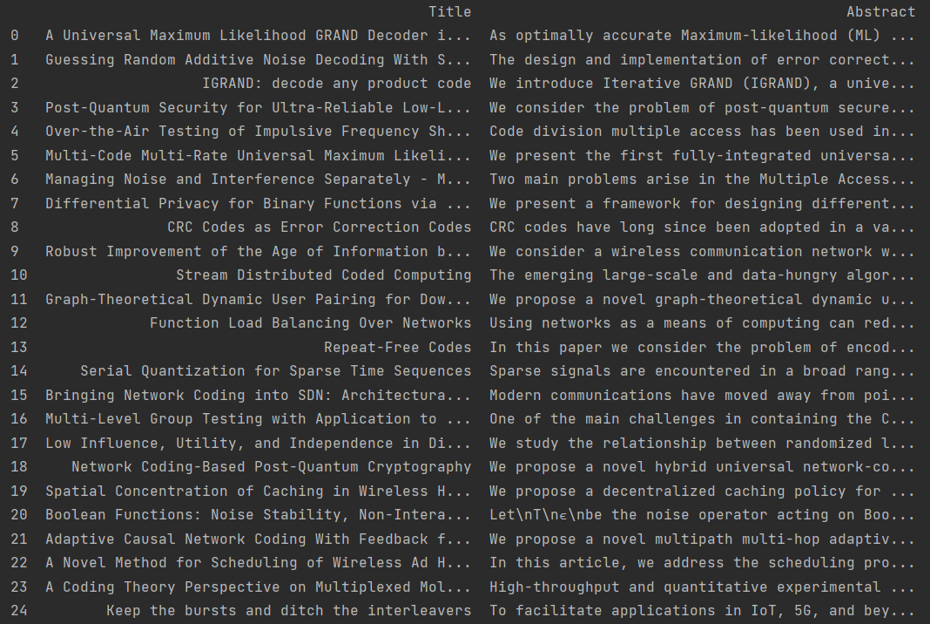
1. Crawler thu thập bài báo khoa học
Notes:
Đây là trích xuất từ file csv mà team đã thu thập
Mặc dù còn thiếu nhiều thông tin như ngày tháng publish, địa điểm,… nhưng để minh họa thì nhóm chỉ lấy đại diện 2 thông tin quan trọng của bài báo là TITLE và ABSTRACT, nhưng thông tin còn lại dễ dàng thu thập được bằng cách tương tự
Trong quá trình thu thập, team đã sử dụng công cụ của Chrome là SelectorGadget để lấy được chính xác css_selector cần tìm một cách nhanh chóng, thay vì phải dò tìm trong source của trang web
Team phải cho sleep page trong khoảng thời gian 10s trong mỗi thao tác vì tùy theo tốc độ mạng mà nếu page không sleep đủ lâu sẽ làm ngắt quãng quá trình crawler

Slide 8
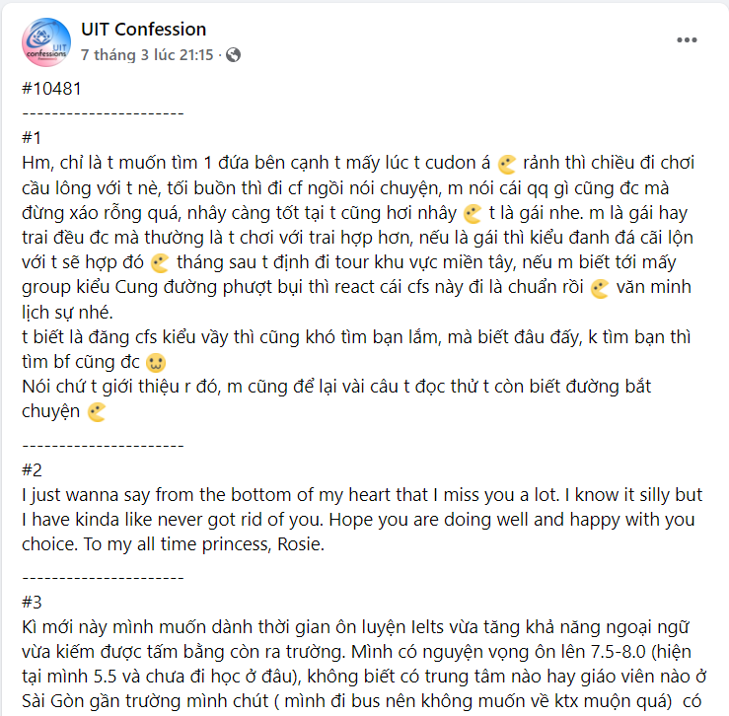
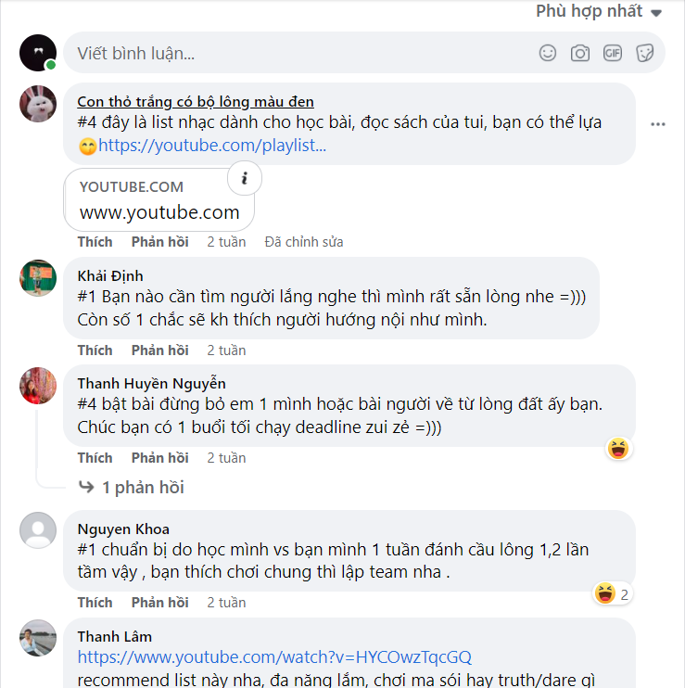
2. Crawler thu thập bài viết và bình luận Facebook
https://www.facebook.com/ConfessionUIT/posts/pfbid0KNv5XJq5YsW6xdYySBUtrebsAp2uY5ujYFmgirwRVS9QBCqUfJVFt69A2gDPSQi9l

Slide 9
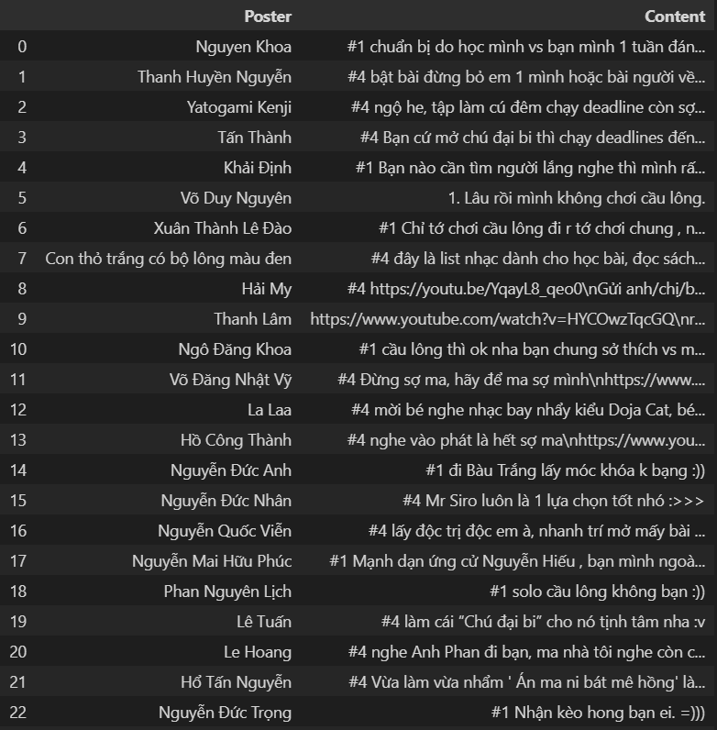
2. Crawler thu thập bài viết và bình luận Facebook

Slide 10
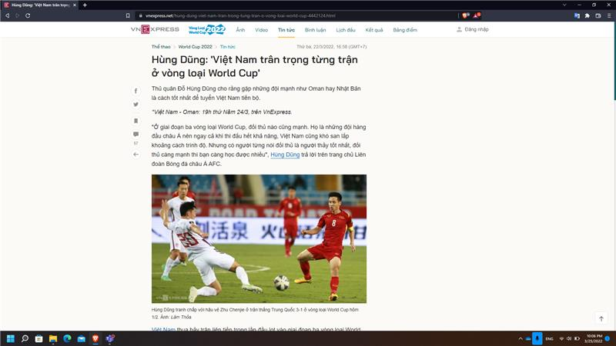
3. Crawler thu thập bài báo và bình luận của
bài báo điện tử
https://vnexpress.net/hung-dung-viet-nam-tran-trong-tung-tran-o-vong-loai-world-cup-4442124.html

Slide 11

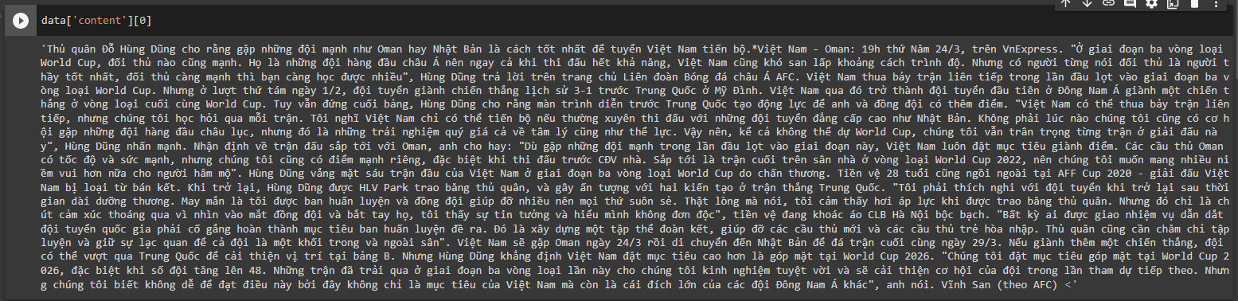
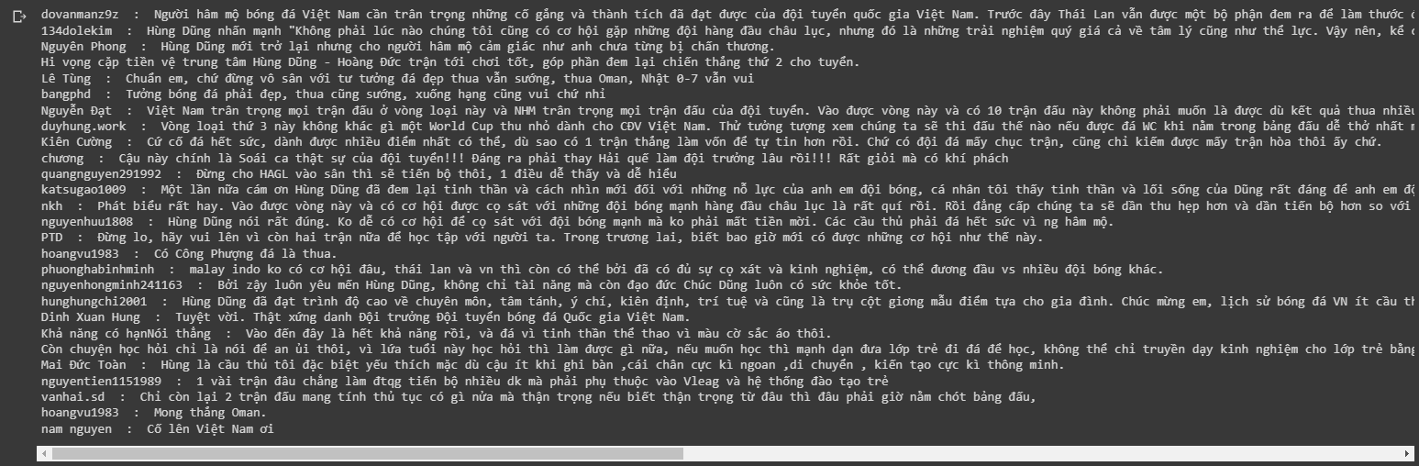
3. Crawler thu thập bài báo và bình luận của bài báo điện tử
Title
Content
Comment

Slide 12
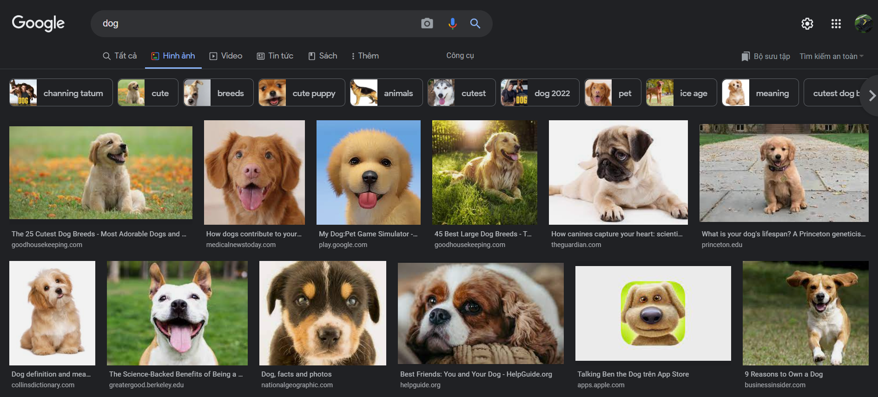
4. Crawler thu thập ảnh với từ khóa từ Google
Keywords = ‘dog’

Slide 13
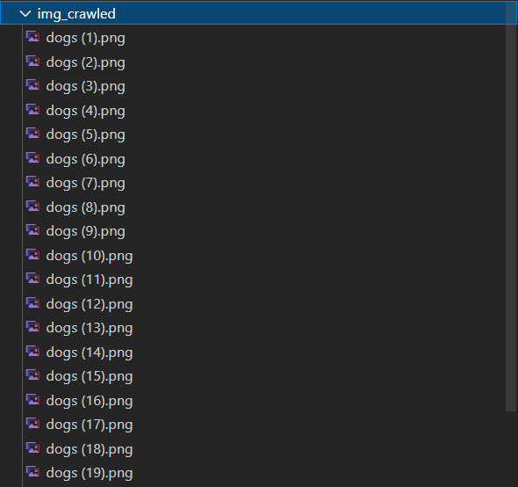
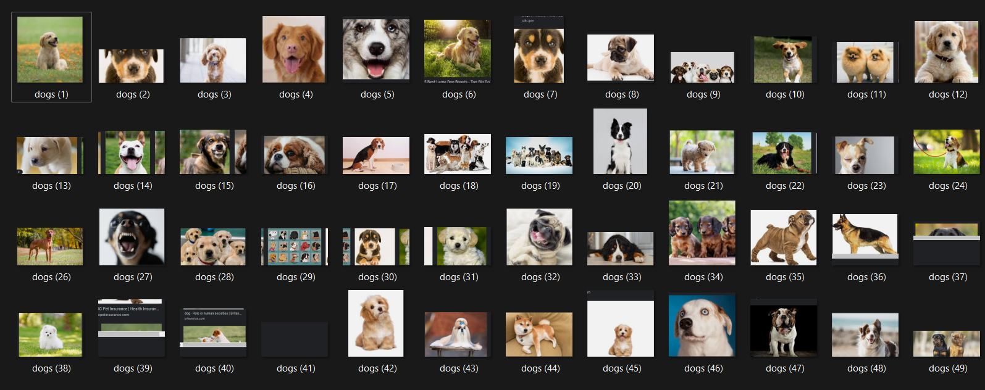
4. Crawler thu thập ảnh với từ khóa từ Google

Slide 14
THANK YOU !

